Slide 1
ÉTICA E CIDADANIA
9º ANO

Slide 2
DIREITOS DAS MULHERES
COMO ALCANÇAR A IGUALDADE DE GÊNERO?

Slide 4
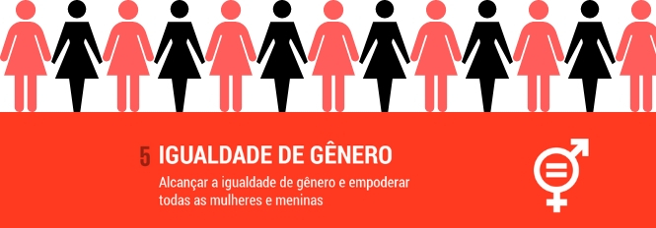
BRASIL TEM ENORMES DESAFIOS PARA ALCANÇAR A IGUALDADE DE GÊNERO

Slide 5
Engana-se (muito) quem pensa que falar de gênero é o mesmo que falar de sexo ou do universo LGBTIQ (lésbicas, gays, bissexuais, travestis, transexuais, intersex e queer). Gênero também não é uma questão apenas biológica -- o famoso “você nasceu menino” ou “você nasceu menina” e fim da discussão. O gênero perpassa diferentes áreas dos conhecimento, como as ciências sociais e a psicologia.

Slide 6
Outro equívoco é pensá-lo como sinônimo de discussões ligadas somente à mulher. “Gênero é conceito que fala sobre as relações estabelecidas entre percepções e práticas de feminilidade e masculinidade”, diz Bernardo Fonseca Machado, doutor em antropologia social pela Universidade de São Paulo (USP) e co-autor do livro Diferentes, não desiguais – A questão de gênero na escola. “Gênero é um conceito que fala sobre relações sociais e do que se espera que mulheres façam e do que se espera que homens façam”, explica.

Slide 7
Como a desinformação afeta os debates sobre gênero?
As desinformações acabam gerando uma espécie de fake news na Educação em relação ao que é gênero e qual é a proposta de discussão do tema, propagando ideias falsas e mitos. Estes mitos desqualificam o debate nas escolas e atuam no imaginário dos pais, gerando medo e repulsas.

Slide 8
Confira abaixo dez perguntas essenciais que não podem faltar no diagnóstico da empresa para determinar se há equilíbrio na sua força de trabalho.
- O tema igualdade de gênero é uma questão estratégica para sua empresa?
- Qual o percentual de mulheres que ocupam cargo de liderança em relação ao quadro gerencial da empresa?
- Há diferença salarial entre homens e mulheres que ocupam o mesmo nível hierárquico?
- Existem práticas de avaliação e desenvolvimento que proporcionem oportunidades de carreira iguais para homens e mulheres?
- A sua empresa oferece benefícios que garantam a retenção de profissionais do sexo feminino?
- Em uma decisão estratégica, a opinião feminina é levada em consideração em igualdade com a dos homens?
- O código de conduta ou declaração de valores está alinhado a promoção da equidade de gênero?
- Existem canais internos de comunicação sigilosos para exposição de problemas de relacionamento de trabalho em relação a questões femininas e de preconceito?
- Ao desenvolver peças de comunicação interna e/ou de publicidade da empresa, há preocupação com a equidade de gênero na escolha das imagens e da linguagem?
- Na hora de promover ou contratar um homem ou uma mulher, são avaliadas as competências de cada um de forma igualitária? Ou decide-se mais baseado no estado civil, licença maternidade, filhos pequenos, entre outros?

